Slide 1
Литература
5
класс
Тема:
Узбекская сказка
«Бей, дубинка!»

Slide 2
ЦЕЛИ УРОКА
Познакомить с содержанием сказки, раскрыть основную идею сказки.
Развивать умение оценивать персонажей по их поступкам и особенностям речи.
Развивать умение отмечать в произведении элементы, соответствующие его жанру.
Notes:
Пытались взаимосвязьвеществ

Slide 3
Узбекская сказка
«Бей, дубинка!»
Notes:
Пытались взаимосвязьвеществ

Slide 4
ПЛАН ПЕРЕСКАЗА СКАЗКИ
Пойманный аист
Обещание аиста
В путь
Первый совет табунщика
Корчажка
Похищение корчажки
Обида
Второй совет табунщика
Скатерть
Кража скатерти
Третий совет табунщика
Дубинка и чайханщик
Дубинка и хан
Notes:
Пытались взаимосвязьвеществ

Slide 5
КРАТКОЕ СОДЕРЖАНИЕ СКАЗКИ
Поймал старик аиста и отпустил, а тот обещал ему подарок.
Посоветовал табунщик попросить корчажку с золотом, отдал аист корчажку.
Украл чайханщик корчажку, а потом украл и скатерть-самобранку.
Посоветовал табунщик попросить дубинку, и дал аист дубинку.
Отделала дубинка чайханщика, и вернул тот все украденное.
Отделала дубинка хана и его нукеров, и зажили старик со старухой счастливо.
Notes:
Пытались взаимосвязьвеществ

Slide 6
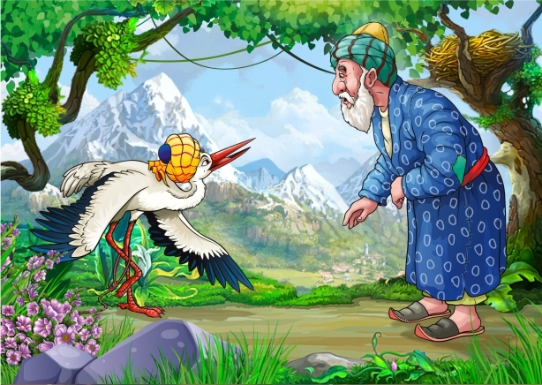
РАБОТА ПО СКАЗКЕ
Кто попал в силок?
Аист.
Notes:
Пытались взаимосвязьвеществ

Slide 7
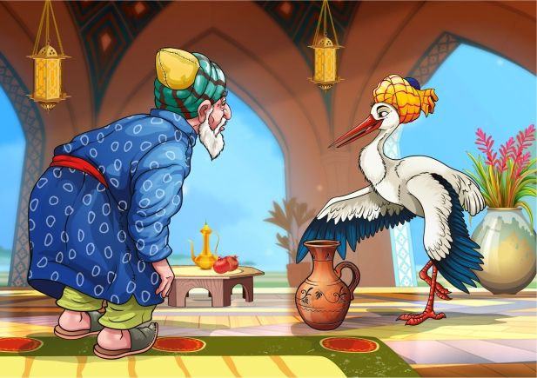
РАБОТА ПО СКАЗКЕ
Какой подарок попросил старик у аиста в первый раз?
Корчажку.
Notes:
Пытались взаимосвязьвеществ

Slide 8
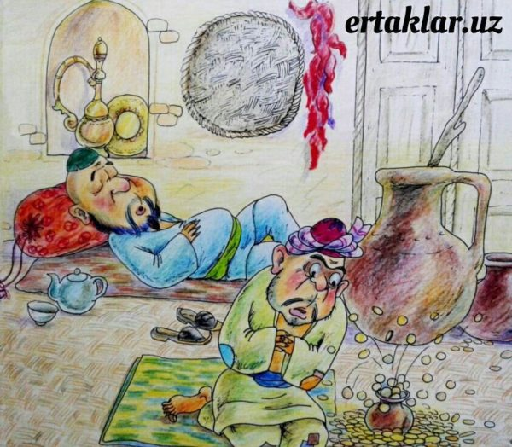
РАБОТА ПО СКАЗКЕ
Почему старик решил, что аист его обманул?
Хозяин дома, где ночевал старик, поменял волшебную корчажку на простую.
Notes:
Пытались взаимосвязьвеществ

Slide 9
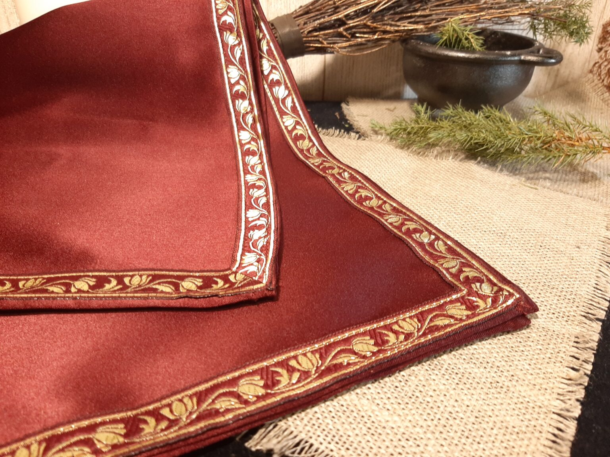
РАБОТА ПО СКАЗКЕ
Какой второй подарок старик попросил у аиста?
Волшебную скатерть.
Notes:
Пытались взаимосвязьвеществ

Slide 10
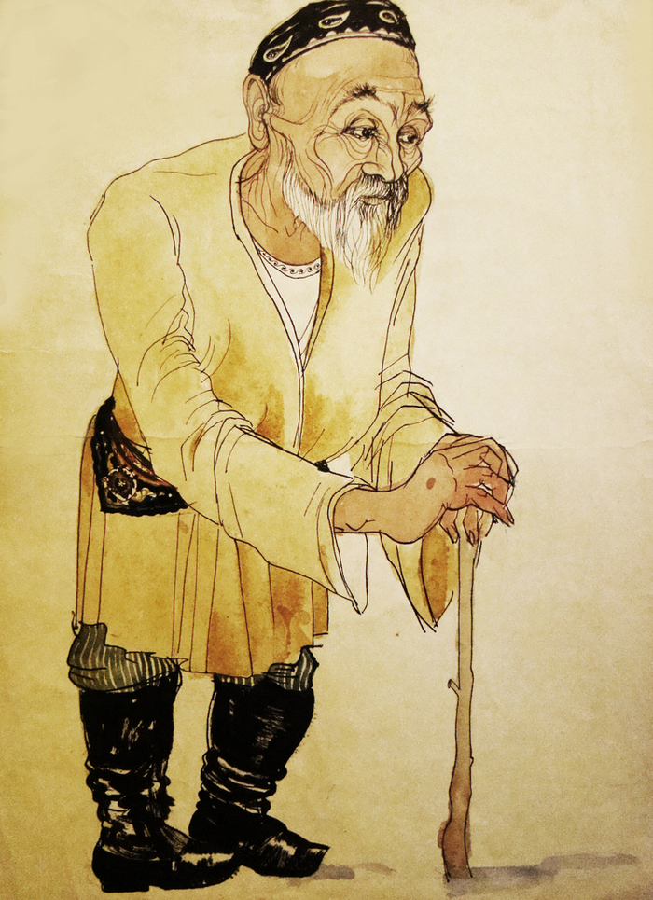
РАБОТА ПО СКАЗКЕ
Почему дома у старика на скатерти не появились никакие блюда?
Его опять обманул чайханщик.
Notes:
Пытались взаимосвязьвеществ

Slide 11
РАБОТА ПО СКАЗКЕ
Что попросил старик в третий раз?
Волшебную дубинку.
Notes:
Пытались взаимосвязьвеществ

Slide 12
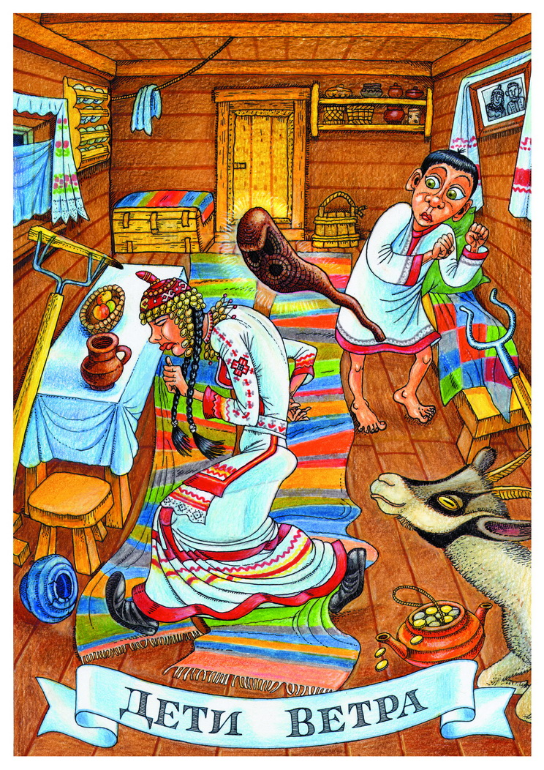
РАБОТА ПО СКАЗКЕ
Почему знакомый старика вернул все украденные вещи?
Его поколотила волшебная дубинка.
Notes:
Пытались взаимосвязьвеществ

Slide 13
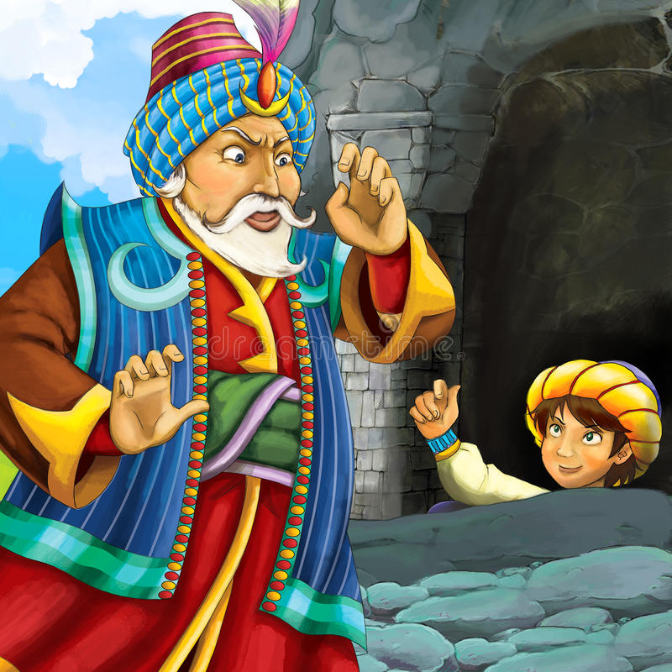
РАБОТА ПО СКАЗКЕ
Почему хан решил забрать у старика волшебную корчажку и скатерть?
Хан позарился на добро старика.
Notes:
Пытались взаимосвязьвеществ

Slide 14
РАБОТА ПО СКАЗКЕ
Почему ему это не удалось?
На помощь опять пришла волшебная дубинка.
Notes:
Пытались взаимосвязьвеществ

Slide 15
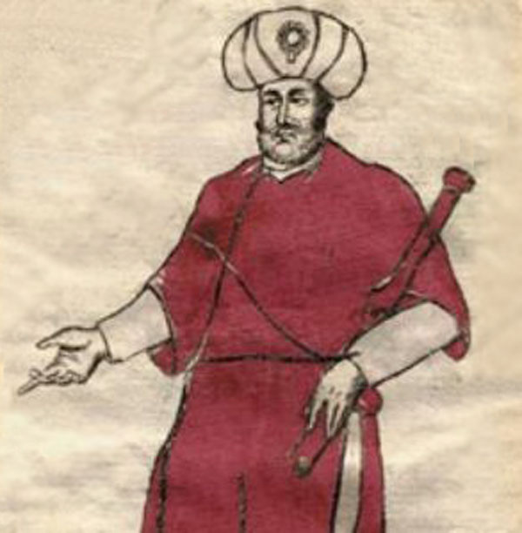
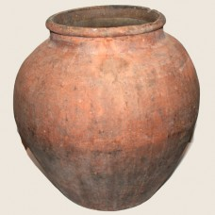
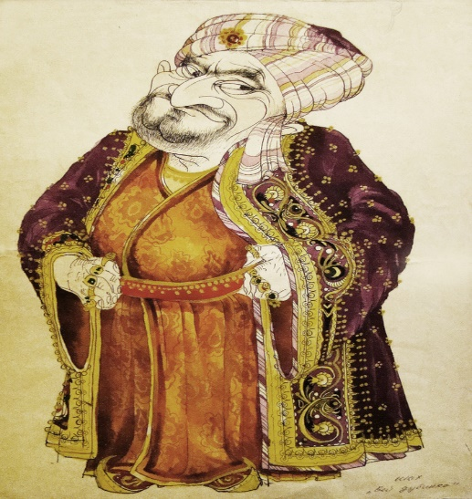
СЛОВАРНАЯ РАБОТА
Корчага – глиняный сосуд с широким горлышком
Хан – государь
Визирь – первый министр
Кишлак – небольшое поселение
Notes:
Пытались взаимосвязьвеществ

Slide 16
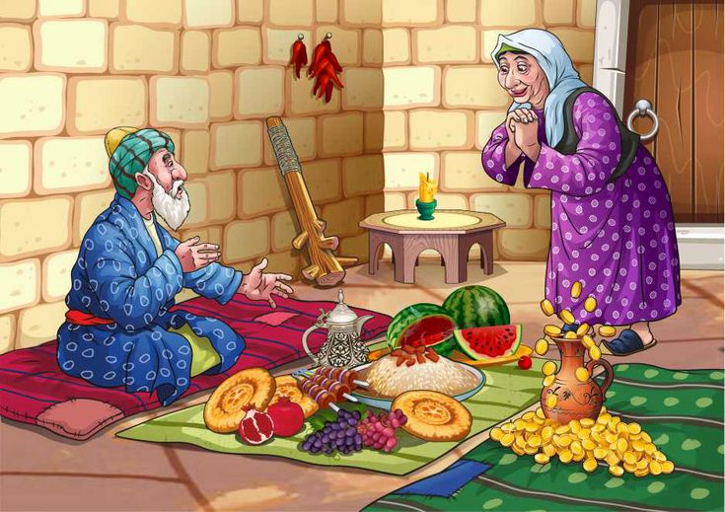
ЖАНР СКАЗКИ
Народная волшебная сказка.
(В сказке есть волшебные предметы: корчажка, дубинка, скатерть. Аист является добрым помощником).
Notes:
Пытались взаимосвязьвеществ

Slide 17
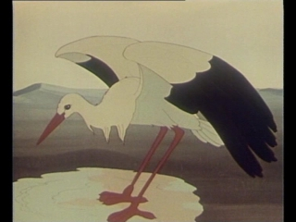
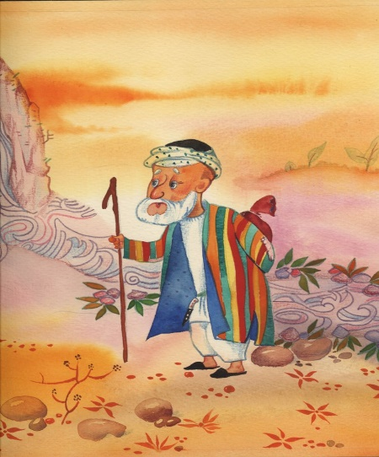
ГЛАВНЫЕ ГЕРОИ СКАЗКИ
Старик. Добрый, простой, наивный, доверчивый.
Аист. Добрый, благородный, благодарный.
Табунщик. Хороший советчик.
Хозяин чайханы. Обманщик и вор.
Notes:
Пытались взаимосвязьвеществ

Slide 18
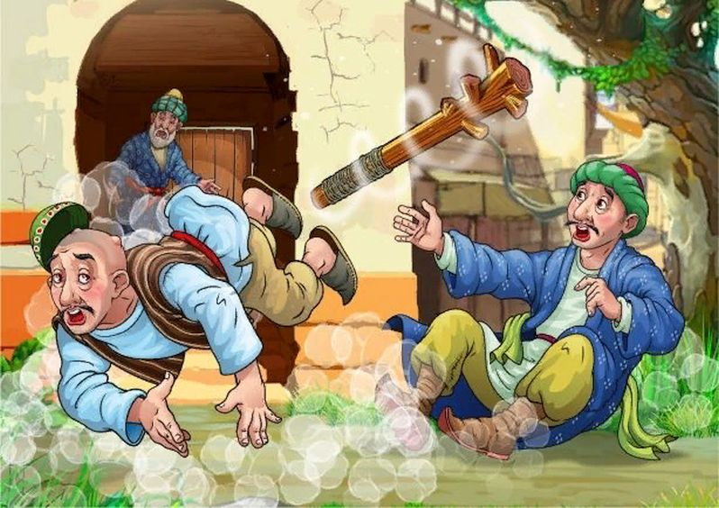
ГЛАВНАЯ МЫСЛЬ СКАЗКИ
Чужое добро счастья не принесёт.
Notes:
Пытались взаимосвязьвеществ

Slide 19
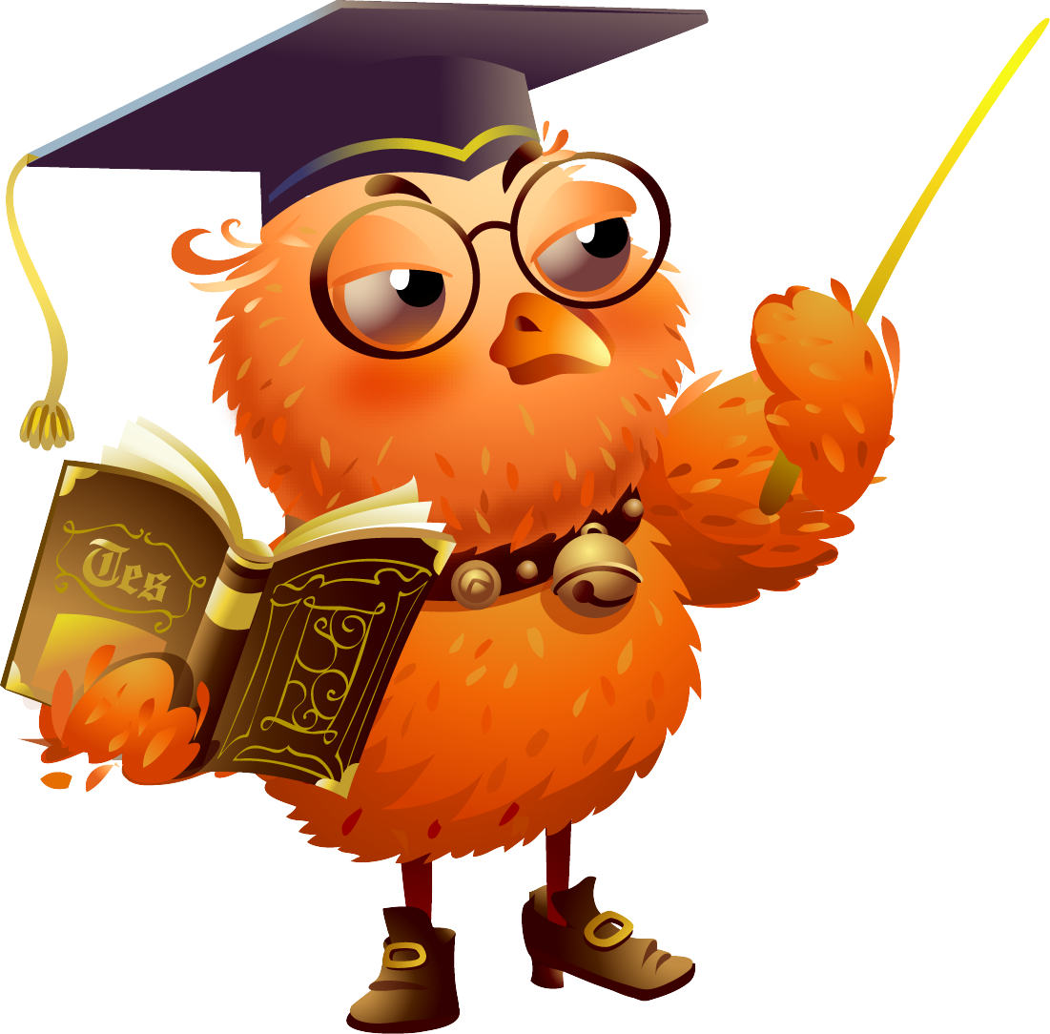
ЧЕМУ УЧИТ СКАЗКА?
Сказка учит не обижать животных и птиц; не зарится на чужое, не воровать и не обманывать; не завидовать чужому счастью, уметь быть благодарным.
Notes:
Пытались взаимосвязьвеществ

Slide 20
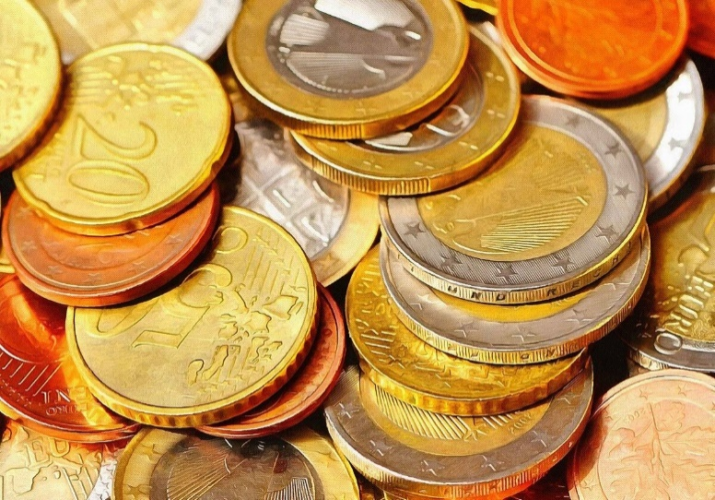
ПОСЛОВИЦЫ К СКАЗКЕ
На чужой каравай рот не разевай.
Считай деньги в своем кармане, а не в чужом.
На чужую кучу нечего глаза пучить.
Своего спасибо не жалей, а чужого не жди.
Делай добро и жди добра.
Notes:
Пытались взаимосвязьвеществ

Slide 21
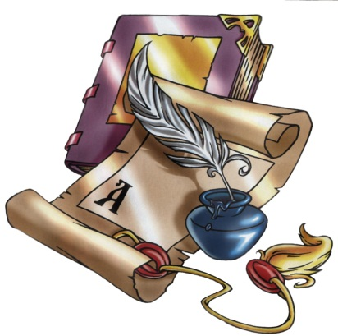
ЗАДАНИЕ ДЛЯ САМОСТОЯТЕЛЬНОЙ РАБОТЫ
Ответить на вопросы:
Что общего в строении узбекской и русской сказок?
Найдите в сказке «Бей, дубинка!» концовку. Подберите к ней русскую пословицу.
Notes:
Пытались взаимосвязьвеществ

